Slide 1

Графическое изображение нот на нотном стане

Slide 2
ТЕСТ.
1.Как называется музыкальный дом, где живут ноты?
А. Нотный дом. Б. Нотный стан.
В. Нотное общежитие.
2. Сколько линеек-этажей в этом доме?
А. 5 Б.10 В. Много

Slide 3
Чем открывается наш нотный дом?
А. Скрипичным ключом
Б. Фортепианным ключом
В. Маминым ключом
4. Сколько разных нот живут на нотном стане?
А. 7 Б. 5 В. 8

Slide 4
5. Как обозначаются ноты?
А. Б. В.
6. Как считаются линейки-этажи?
А. Снизу Б. Сверху В. По диагонали

Slide 5
ТЕСТ.
1.Как называется музыкальный дом, где живут ноты?
А. Нотный дом. Б. Нотный стан.
В. Нотное общежитие.
2. Сколько линеек-этажей в этом доме?
А. 5 Б.10 В. Много

Slide 6
Чем открывается наш нотный дом?
А. Скрипичным ключом
Б. Фортепианным ключом
В. Маминым ключом
4. Сколько разных нот живут на нотном стане?
А. 7 Б. 5 В. 8

Slide 7
5. Как обозначаются ноты?
А. Б. В.
6. Как считаются линейки-этажи?
А. Снизу Б. Сверху В. По диагонали

Slide 8
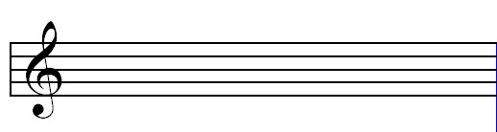

ЗВУКОРЯД
ЛЯ
СИ
ФА
СОЛЬ
МИ
РЕ
ДО
Ровно семь цветов у радуги,
А у музыки - семь нот.
На земле для нашей радости
Вечно музыка живет.

Slide 9
ИГРА

Slide 10
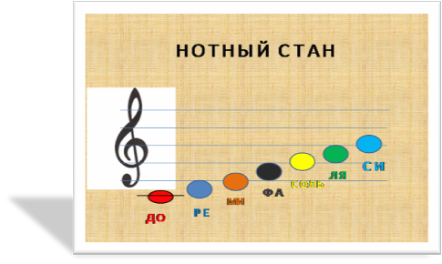


Slide 11
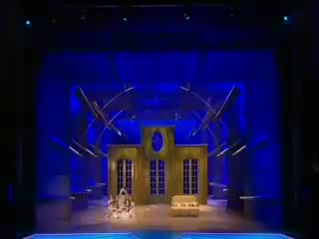
«Звуки музыки»
Р.Рождерс

Slide 13
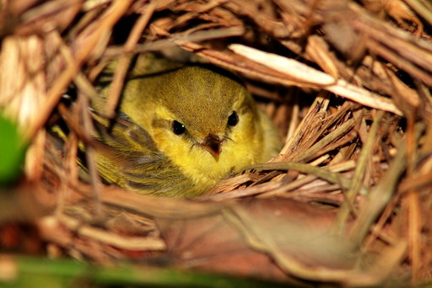
ДО
- ВОРОБЫШКА ГНЕЗДО

Slide 14
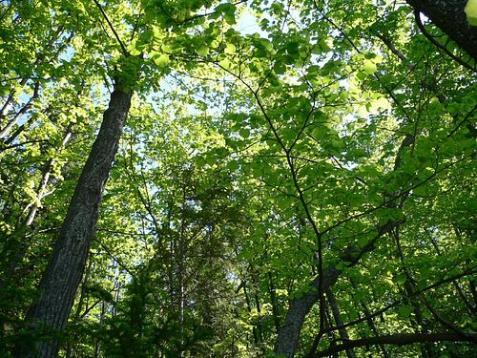
РЕ
- ДЕРЕВЬЯ ВО ДВОРЕ

Slide 15
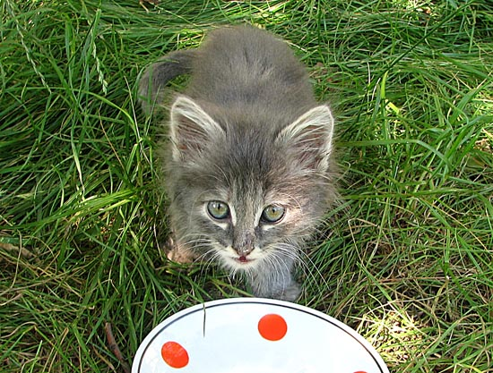
МИ
- КОТЁНКА ПОКОРМИ

Slide 16
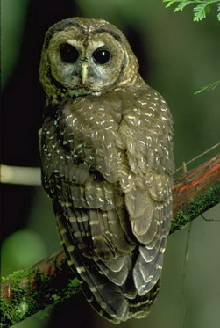
ФА
- В ЛЕСУ КРИЧИТ СОВА

Slide 17
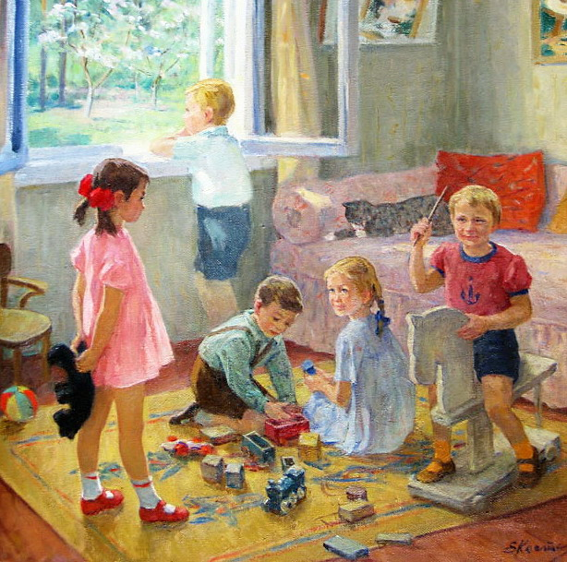
СОЛЬ
- ИГРАЕТ ДЕТВОРА

Slide 18
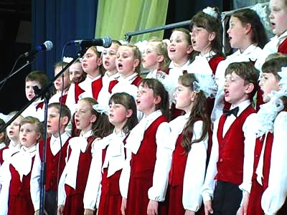

ЛЯ
- ЗАПЕЛА ВСЯ ЗЕМЛЯ

Slide 19
СИ
ПОЁМ МЫ ДЛЯ ТОГО,
ЧТОБЫ ВНОВЬ
ВЕРНУТЬСЯ К
ДО

Slide 20
СИ
ПОЁМ МЫ ДЛЯ ТОГО,
ЧТОБЫ ВНОВЬ
ВЕРНУТЬСЯ К
ДО

Slide 21
ДО

Slide 22
РЕ

Slide 23
МИ

Slide 24
ФА

Slide 25
СОЛЬ

Slide 26

ЛЯ

Slide 27
СИ
ДО

Slide 28

ДО.
СИ,
ЛЯ,
СОЛЬ,
ФА,
МИ,
РЕ,
ДО,

Slide 29
Звуки музыки
До – воробышка гнездо,
Ре – деревья во дворе,
Ми – котенка покорми,
Фа – в лесу кричит сова,
Соль – играет детвора,
Ля – запела вся земля,
Си – поем мы для того,
Чтобы вновь вернуться к До
До, Си, Ля, Соль, Фа, Ми, Ре, До,
До, Ре, Ми, Фа, Соль, Ля, Си, До.

Slide 31
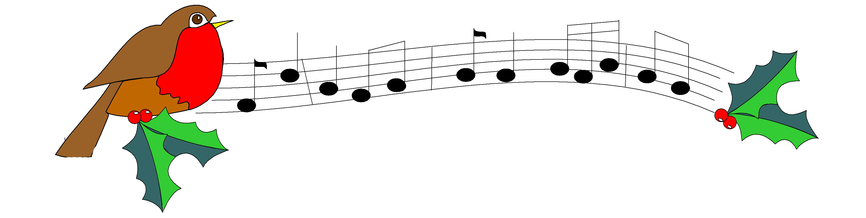
Спасибо за внимание

